Slide 1



À LA DÉCOUVERTE DE JUMEAU NUMÉRIQUE
K.I.A.Derouiche
Architect solutions
SICOM 2021
07 au 11 Juillet 2021

Slide 2
Agenda
Définition du Jumeau Numérique
Le background technologique
Pourquoi le Jumeau Numérique
Exemples de Jumeau Numérique
Le cas de la médecine personnalisée
L’Algérie dans tout ça !

Slide 3
Avertissement
Je n'ai jamais participé a la création du jumeau numérique dont je vais parler 😢.
Je vais donc essayer d'être clair, précis et concis, mais je ne pourrai sans doute pas répondre aux questions les plus techniques 😓. D'ailleurs, si certains remarquent des erreurs ou approximations lors de ma présentation, n'hésitez pas à m'en faire part 😘.

Slide 4
Questions préliminaires
On va commencer par une question, pour me permettre un peu de cerner l'audience.
Qui a déjà fait une simulation ou entendu parler ?, Qui a déjà entendu parler de jumeau numérique(Digital Twin) ? Qui a déjà utilisé le jumeau numérique ? Qui l'utilise au quotidien 😜?

Slide 5
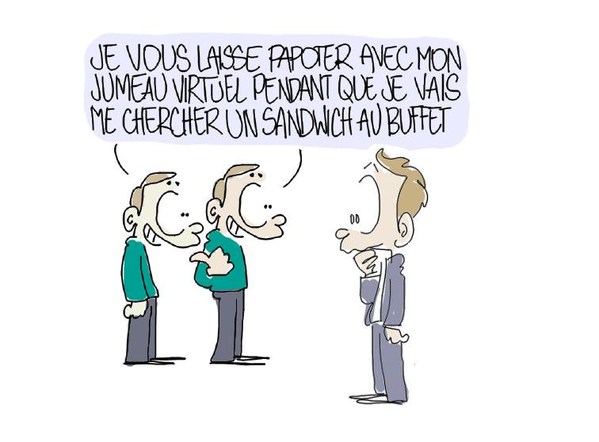

Slide 6
Concept technologique
Michael Grieves: « Il est possible de créer une expression numérique des informations d’un système physique. Ces informations numériques constituent ainsi une sorte de « jumeau » des informations qui composent le système physique. Elles sont liées à ce système physique et le seront tout au long de son cycle de vie ».

Slide 7

Un jumeau numérique efface la barrière qui existe entre « réelle » et « virtuelle »

Slide 8
Qu’est-ce qu’un jumeau numérique aucun consensus mais quelques caractéristiques générales
Définition 1: Le Jumeau Numérique est une représentation virtuelle exacte d’un objet physique, processus ou d’un système. C’est comme si le produit ou le système physique se regardait dans un miroir virtuel[1]
Définition 2 : Un Jumeau Numérique est une image virtuelle d’un objet dans le cloud conservé tout au long de son cycle de vie et facilement accessible à tout moment, L’image virtuelle fournit à la fois les éléments et la dynamique de fonctionnement d'un dispositif de l'Internet des objets tout au long de son cycle de vie.
Définition 3. Un Jumeau Numérique est une représentation informatique d’un système complexe – écosystème, machine, climat, corps humain, etc. –, un jumeau numérique est un outil d’aide à la décision. En se fondant sur des simulations réalistes, il permet de répondre à des questions prospectives et de guider la prise de décision d’un expert (médecin, ingénieur, dirigeant, etc.).
Définition 4. Un Jumeau Numérique est une représentation virtuelle et un outil d’aide à la décision d’un système complexe ( écosystème, machine, climat, corps humain, etc), se fondant sur des simulations temps réel évolue dans le cloud tout au long de son cycle de vie pour la prise de décision d’un expert (médecin, ingénieur, dirigeant, etc.). (K.I.A.Derouiche,2021, publication en cours)

Slide 9
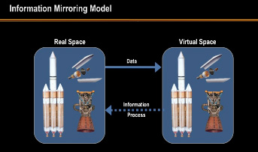
Modèle de donnée du Jumeau Numérique
Produits physiques (espace réel)
Produits virtuels (espace virtuel)
La liaison
Les données
Information

Slide 10
Histoire du mot et du concept
Le jumeau numérique lancé par la NASA (fin des années 70).
Le concept a été formulé en 2003 par le Dr Michael Grieves spécialiste en gestion du cycle de vie(PLM) lors d’une conférence a l’université du Michigan et John Vickers de la Nasa.
Foire de Hanovre 2012, adoption du jumeau numérique dans l’industrie jusqu'en 2013-2014. ~ 20 Milliard de Dollars
En 2015, IA (Intelligence Artificielle) et le cloud rentre en jeu par IBM, Microsoft et les leaders de l'industrie.
En 2017, début de l’immersion de la réalité augmentée dans le jumeau numérique.

Slide 11
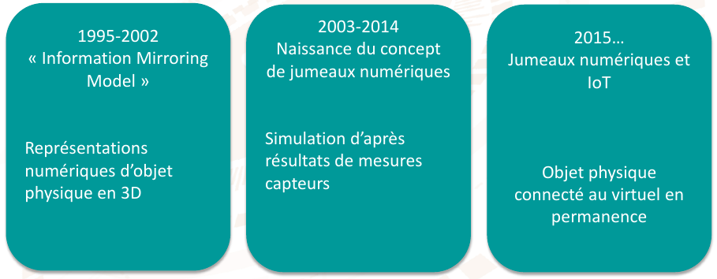
Evolution technologique de jumeau numérique

Slide 12
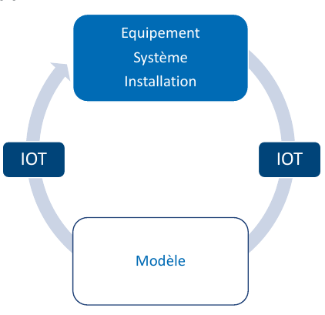
L’espace IoT
Le Jumeau Numérique est développée dans l'espace IoT qui et devenu rapidement la technologie phare pour la numérisation du monde physique.
Le pont entre le monde physique et numérique.
C’est une technologie dynamique, d'apprentissage et en temps réel.

Slide 13
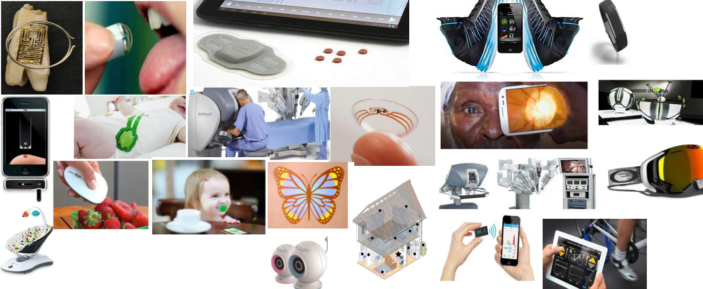
De l’IoT vers le jumeau numérique

Slide 14
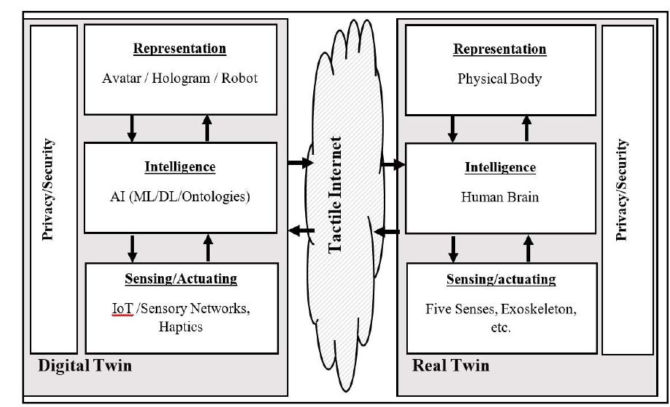
Le but de l’architecture du Jumeau Numérique
Fermez la boucle entre le monde physique et le monde numérique
Construire un référentiel unifié qui relie deux produits ensemble
Construire une rétroaction boucle fermée entre le modèle simulé et Produit physique après la fabrication

Slide 15
Jumeaux numériques - des exemples

Slide 16
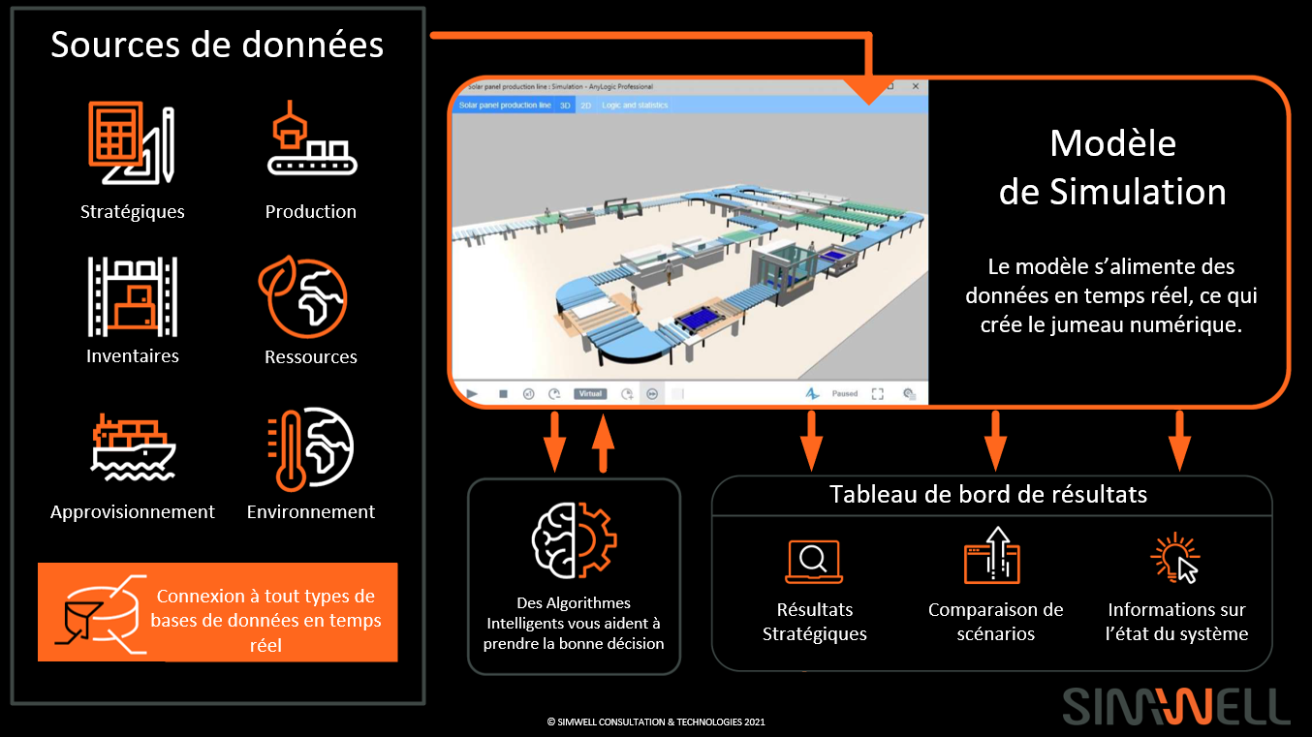
Usine 4.0

Slide 17
L’exemple de la Coopération
Contexte courant
Une panne détectée dans la machine ou dans la gamme de produits
Machine physiquement inspectée
Identifier l'erreur et effectuer l'étalonnage
Désavantages
L'accident s'est déjà produit
Pourrait nécessiter un accès à un expert technique dans différents domaines géographiques
Limité aux machines évaluées dans l'emplacement physique, par exemple une voiture de consommation, doit être inspectée dans le centre de maintenance.
Jumeau numérique: Dispositif physique Signaler son état en temps réel, les experts disposent de la représentation numérique. L'expert pourrait effectuer le réglage et l'étalonnage à distance

Slide 18
Enjeux de l’usine 4.0
Conception
conception optimisée par des essais numériques qui peuvent être nombreuses
validation de solution avant production
Maintenance prédictive
connaissance des pannes en amont du réel,
préparation des interventions avant la panne
baisse du temps d’immobilisation
Optimisation de fonctionnement
réglages sur le virtuel sans immobilisation du réel
« machine learning »
Baisse des coûts de fabrication et exploitation
Générer la facture de matériel et livrer ce modèle au fabricant
Coût de cycle de vie

Slide 19
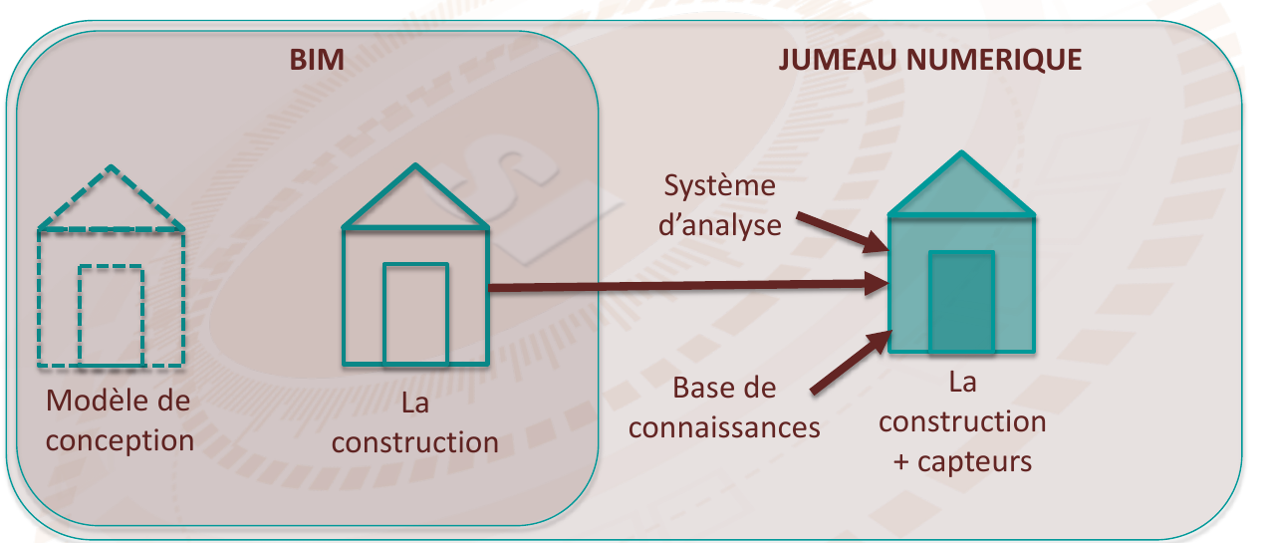
BÂTIMENT
BIM (Building Information Modeling): Modélisation des Informations (ou données) du Bâtiment (et des infrastructures)

Slide 20
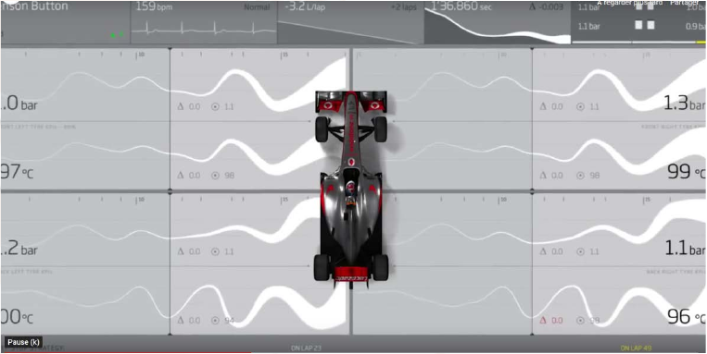
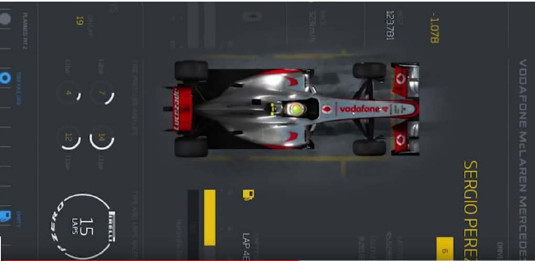
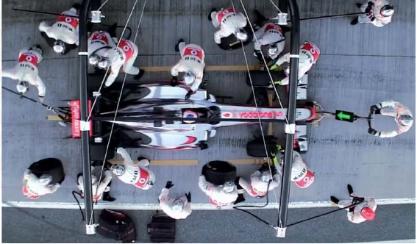
Automobile (Vodafone MacLaren Mercedes et SAP)
Mise en place d’un jumeau numérique pour améliorer ses performances au-delà d’étude aérodynamique et des capacités des pilotes
Le jumeau comprend:
la voiture en 3D
les données de 150 capteurs sur la voiture (performance moteur, état des pneus, état du pilote) représentant 2Mb de données par tour.
Un système d’analyses très performant

Slide 21
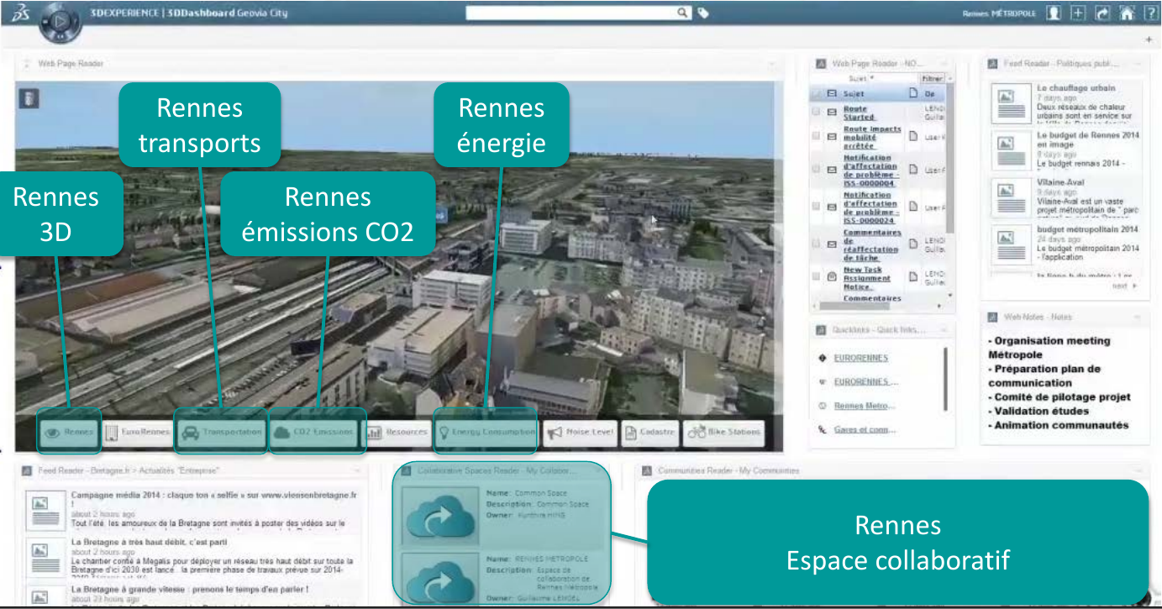
Ville intelligente
Mise en place d’un jumeau numérique de la ville pour concevoir, prévoir et simuler les fonctionnements urbains
Gestion plus économe
Gestion plus contrôlé

Slide 22
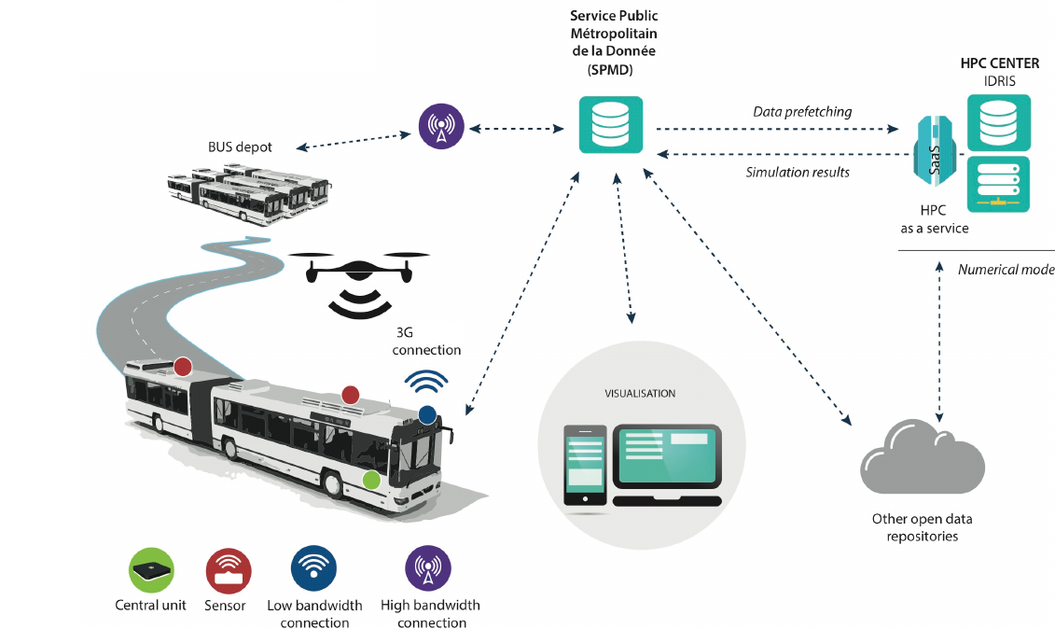
Ville intelligente (Mesure de la qualité de l’air)

Slide 23
Enjeux industriels Extension du domaine d’observation / Prédiction du comportement futur
R&D : Applications aux installation expérimentales pour une meilleure interprétation des résultats
Ingénierie
Amélioration des outils d’études avancées
Application au design (prototypage)
Exploitation
Préparation des chantiers
Surveillance des équipements - Développement de la maintenance prédictive
Amélioration de la sécurité par une meilleure connaissance actuelle et future de l’installation
Optimisation des paramètres d’exploitation, et de la durée de fonctionnement
Vente
Création d’un nouveau business

Slide 24
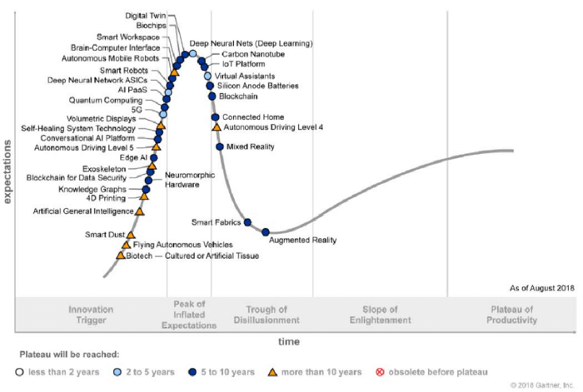
Quelques chiffres
En 2017, 4% des entreprises manufacturières avaient un jumeau numérique (Le cabinet ABIresearch)
83% des entreprises manufacturières ont commencé à se renseigner et 29% prévoyaient de s’y essayer dans les 12 mois à venir (Le cabinet ABIresearch)
selon les experts, le marché mondial des jumeaux numériques sera compris entre 13,9 milliards de dollars en 2022 et 15,66 milliards de dollars en 2023. (Gartner et IDC)
les entreprises qui investissent dans un jumeau numérique auront 30% d’amélioration de leurs processus critiques !
https://www.gartner.com/smarterwithgartner/gartner-top-10-strategic-technology-trends-for-2019/Quelques chiffres https://www.zdnet.fr/actualites/industrie-vers-une-utilisation-massive-des-jumeaux-numeriques-en-passant-au-digital-39857684.htm

Slide 25
Le jumeau numérique est partout
Assurance. Dans le secteur l’assurance le jumeau numérique créer des stratégies touchant divers secteurs : Il capture les données comportementales et opérationnelles pour estimer coût et la manière de réagir face au différent nouvel possibilité anti-fraude.
Industrie 4.0
SI(Système d’information)
Aéronautique/Aérospatial
Militaire
Chimie industrielle
Sport
Santé/Médecine
Etc...

Slide 26
MÉDECINE NUMÉRIQUE
Une réplique virtuelle qui reproduit un humain
notamment grâce à ses données de patients, son
génome, etc.

Slide 27
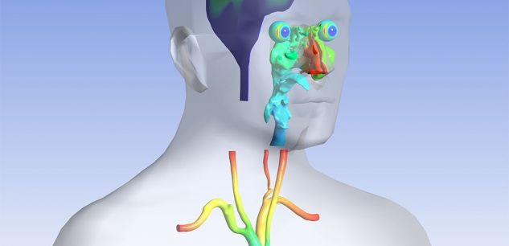
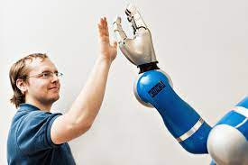
Quels enjeux pour l’industrie médicale ?
Outil d’aide à la décision des équipes médicales afin d’éviter les risques iatrogènes.
Outil de recherche pour les laboratoires pharmaceutiques : médicaments personnalisés.
L'intelligence artificielle (IA), qui se base sur de grandes bases de données pour établir des statistiques. L'IA pourra par exemple prévoir que vous avez 76% de chances de développer un diabète de type 2, mais elle ne pourra pas expliquer pourquoi. Mais le jumeau numérique, pourra en temps réel, pendant une opération 🧐
Automatisé des procédures chirurgicales, remplacer le chirurgien par un cobot
Outil de simulation de chirurgies complexes afin que l’équipe puisse anticiper et se préparer aux particularités des patients.

Slide 28
Quelques scénarios pour les soins de santé
Sans jumeau numérique, les dirigeants s'appuient sur des connaissances tribales et une analyse primitive pour planifier de nouvelles installations et budget
Les soins de santé peuvent utiliser des jumeaux numériques pour les hôpitaux: cloner les administrateurs, les médecins et les infirmières afin de donner un aperçu des flux de travail liés aux soins et aux patients cela permet d’indiquer de nouvelles façons d’augmenter l’efficacité et l’expérience globale du patient.
Le suivi en jumeaux numériques d'une personne: de la naissance à sa mort, ouvrira la voie à un modèle de diagnostic hautement personnalisé capable de prédire des maladies à venir, de recommander un style de vie ou des changements alimentaires et estimé sa durée de vie, aidera à trouver des solutions pour étendre la vie à travers une hygiène de vie plus sain ou des traitements précoces.
Avec un jumeau numérique, les dirigeants testent pratiquement les changements de lits, assignation de tâche, plancher, équipement, personnels, etc.

Slide 29
Médecine personnalisée (1)
La médecine personnalisée permet aux médecins de choisir un plan de traitement, comme le traitement ciblé, en fonction des gènes, des protéines ou d’autres molécules présentes à l’intérieur d’une tumeur (ce qu’on appelle profil génétique ou moléculaire). qui ne repose pas tellement sur le type de cancer et l’emplacement où il se situe dans le corps, mais davantage sur le choix d’un traitement qui cible les caractéristiques particulières de ce cancer. Personnaliser ainsi le traitement pourrait réduire les effets secondaires nuisibles et augmenter les chances que le traitement soit efficace.

Slide 30
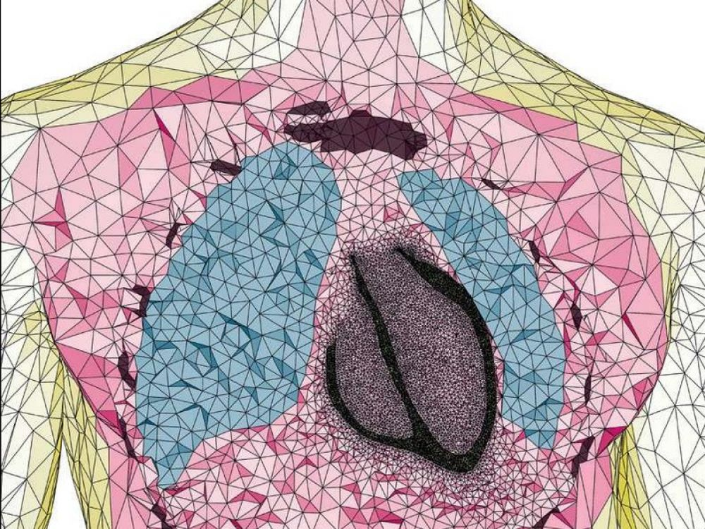
Médecine personnalisée (2)
Construction d’un nouveau organe par un autre organe
Maillage d'un thorax(figure à gauche), réalisé par Inria(France), permet de calculer numériquement des électrocardiogrammes
Tester un traitement avant son administration réelle, spécifiquement
Mieux comprendre et guérir les maladies dégénératives(maladie d’Alzheimer, maladie de Parkinson, AVC, maladie d’Huntington, Creutzfeldt-Jakob, etc... ), maladies auto-immunes(psoriasis)

Slide 31
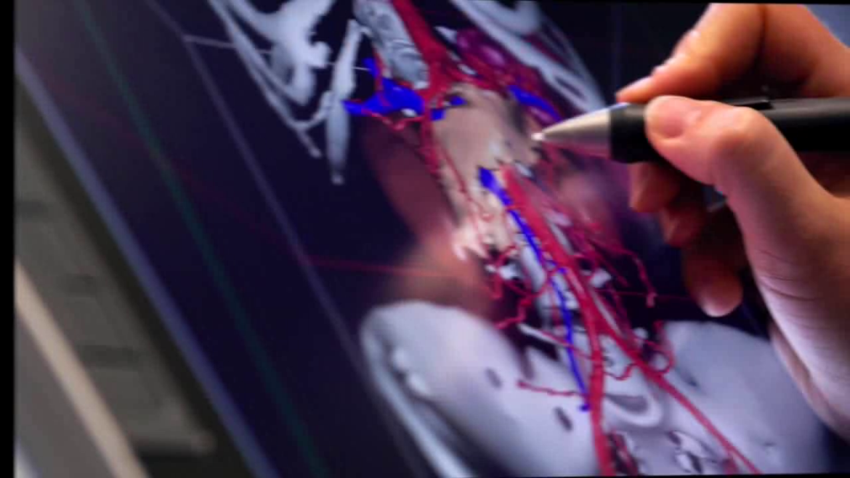
Médecine personnalisée (3)

Slide 32

Le cas du COVID19

Slide 33
Le cas du COVID19
Imaginez le pire, corrigez les erreurs sur des humaines 🤘 due aux vaccines ou bien l’adapté ?, Proposez un jumeau numérique dans ce cas la.
Avec un jumeau numérique, vous pouvez analyser en temps réel les injections de vaccins les substances chimiques et ajuster la pression, la température, la vitesse d’injection, la réaction des organes
Contrôler la qualité et procéder à des adaptations en cours de production permet donc de réduire drastiquement les déchets et d'accélérer la mise sur le marché d’un produit fiable.
Prédire la maladie minute par minute : composé de générateurs intelligents de données médicales intégrées dans un patch qui enregistrera les taux d’oxygène, de respiration ou encore la température du patient

Slide 34
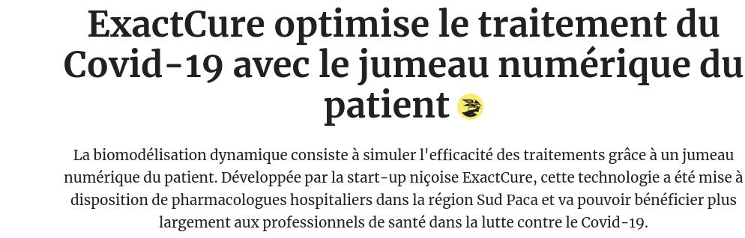
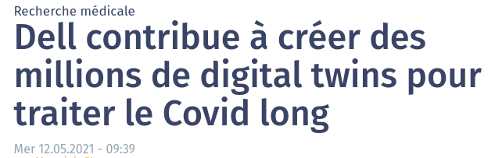
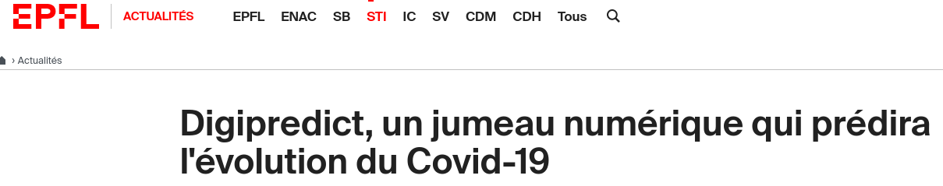
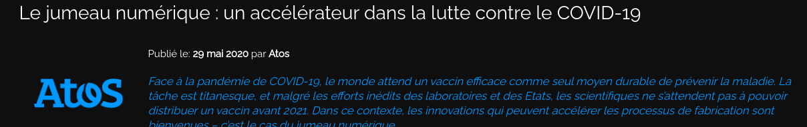
Jumeau numérique pour le COVID19

Slide 35
Et l’Algérie dans tout ça 🤣 😭?

Slide 36
Et l’Algérie dans tout ça ?
Au stade académique (thèses, mémoires,…).
Utilisation de plateforme jumeau numérique aux fin pédagogiques :universités, écoles.
Prototype d’industrie 4.0 au CDTA.

Slide 37
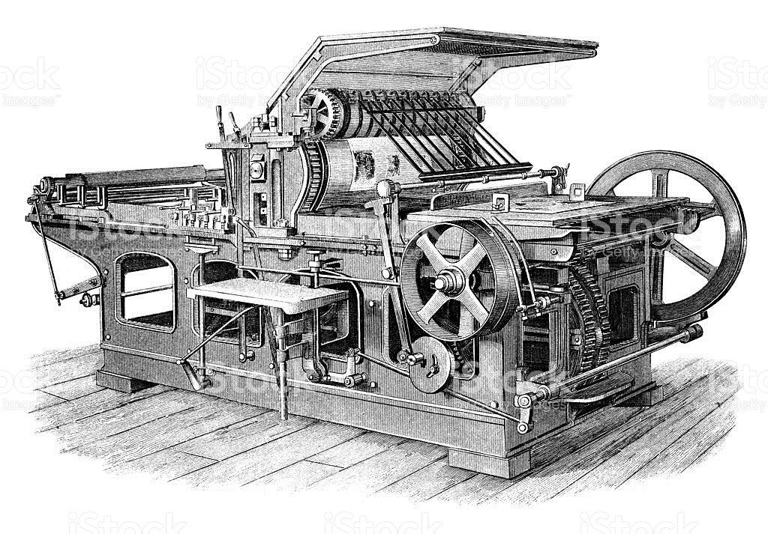
Ressuscité des machines ancestrales 😎
Une piste 🧐 ou un rêve 👼
Pourquoi et comment 🤔 ?

Slide 38
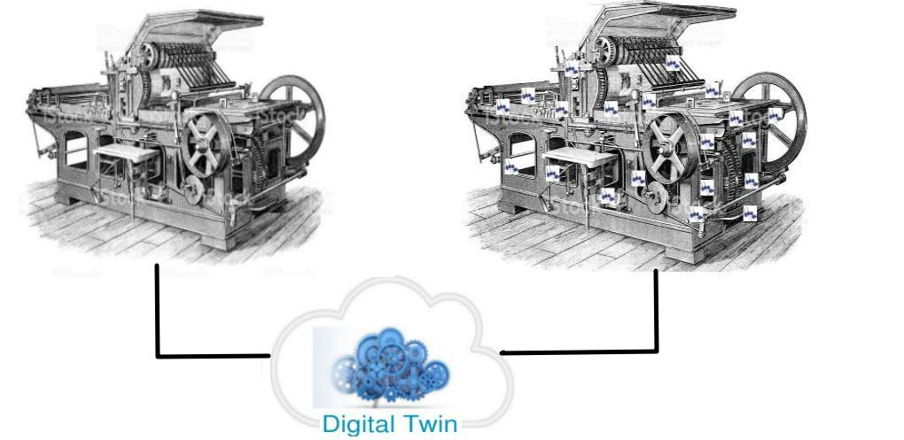
Pourquoi et Comment ?
Jumeau numérique n’est pas une technologie comme les autres.
L’industrie est le ferre de lance du progrès.
Avoir une grande volonté et des objectifs.
Faire appel aux investissement privées,il faut écarter l'état 🤫 et surtout pas l’étranger 🤥🤧.
Compétences techniques mais surtout en mathématique.
Le coût de conception, réalisation :tout ça, tout ça, pensez avant tout au Libre/Open Source.

Slide 39
A retenir
Les jumeaux numériques sont une nouvelle étape dans la conception, le développement, et la mise en place des outils, machines, organes, médicaments, et usines. Ils répondent à la nécessité de gérer des systèmes de plus en plus complexe
Ils ont fait la preuve de leur efficacité dans de nombreux domaines mais renvoie aussi à des questions importantes : qualité , centralisation, stockage(public/privé),gouvernance,robustesse vis-à-vis des cyberattaques.
L’entreprise est au cœur du jumeau numérique. Quelques soit les l’usages

Slide 40
Mais encore ?
Sur le plan scientifique(médical, biologie, chimie), le jumeau numérique n’en est qu’à ses début
Perspectives en sciences humaines et sociales
Des travaux à conduire sur le plan technologique et des sciences humaines, y compris en termes économiques,
managériaux, éthiques et juridiques.

Slide 41

Merci pour votre attention !

